Slide 1
Censo do r/futebol de Dezembro de 2022

Slide 2
“Existem três tipos de mentiras: as mentiras, as mentiras deslavadas, e a estatística.”
O primeiro censo foi feito, acredite se quiser, em Fevereiro de 2017, sob uma das primeiras moderações do r/futebol (sim, houve mais de duas). Ele é mais antigo do que 95% dos participantes do atual censo. Desde então, tivemos outro, inclusive um sob a atual moderação, em Agosto de 2020, quando vou chutar que tínhamos menos de 30,000 inscritos. Dois anos e três meses depois, o r/futebol estourou, e hoje temos mais de 230,000 inscritos.
O censo de 2020 teve 370 participantes, que até que foi uma média bem boa. Apesar de ter quase 7 vezes o número de inscritos e ter ficado fixado no subreddit por ainda mais tempo, o censo de 2022 teve apenas 775 participantes, sendo 736 deles participantes legítimos. Os outros foram excluídos por serem respostas troll ou respostas em branco. Ainda assim, foi uma bela amostra, e a maioria dos clubes grandes acataram a famosa regra estatística de n ≥ 30.
Essa análise não irá mostrar as porcentagens de cada resposta do censo. Se é apenas isso que tu procura, sinta-se à vontade pra fechar esse documento e se dirigir ao Google Forms. Ao invés disso, essa análise irá comparar torcedores com torcedores e usuários com usuários, mas ela também incluirá curiosidades gerais sobre o censo no final.
Em geral, os gráficos estão ordenados com base na minha interpreção sobre a situação mais favorável à esquerda até a situação menos favorável à direita. Mas às vezes isso pode ser bastante subjetivo, então não leve minha opinião muito a sério.
As médias gerais foram sempre calculadas com os mesmos filtros que o gráfico em si. Clubes com mais torcida têm um impacto maior na média geral do que clubes com menos torcedores.
No decorrer dessa análise, lembrem-se que correlação não significa causa, e que existem diversos possíveis motivos pra vermos o que vemos. A hipótese que tu tiver em mente pode ser a realidade, ou ela pode não ser.

Slide 3
Parte 1

Slide 4
“O Flamengo tem mais torcida, o Fluminense tem mais gente!”
O reddit não constitui uma amostra equilibrada da população, e podemos ver isso logo no primeiro gráfico que segue no próximo slide. Apesar das torcidas do Flamengo e Corinthians dominarem o Brasil, o Palmeiras é quem se sagrou campeão no censo do r/futebol de 2022. Isso é influenciado pelo reddit ter um viés paulista (29% dos participantes do censo nasceram e moram em São Paulo) e é influenciado pelo Palmeiras estar em ótima fase, entre outras coisas.
Como o título já indica, o gráfico mostra apenas torcedores que torcem pra aquele time e pra nenhum outro time brasileiro. Participantes que torcem pra apenas um clube que não faz parte do clube dos 13 compõem a categoria “Outros,” enquanto que participantes que torcem pra 2 clubes brasileiros óbviamente compõem a categoria “2 clubes.” Se um participante afirmou torcer pra São Paulo e pra River Plate, por exemplo, ele seria considerado um torcedor do São Paulo nesse gráfico, mas se ele torce apenas pro River Plate, ele entraria como “Outros.”
Foram excluídos “não-usuários” da primeira e da segunda parte da análise. Esses seriam os 46 usuários (6%) que afirmaram participar do r/futebol “há um mês ou menos.” A ideia foi analisar apenas o r/futebol. Apesar de uma parte desses usuários continuar aqui após a Copa, não temos como saber quais, e nem quantos. Ainda assim, eles voltarão pra participar da segunda metade da análise mais tarde.
Como foi citado no início, a maioria dos clubes têm mais de 30 torcedores, e portanto podemos ficar relativamente confiantes com o rigor estatístico da análise pra eles. É apenas pra Cruzeiro, Vasco, e principalmente pra Santos, Athletico, Botafogo, e não-torcedores que precisamos fazer uma ressalva de que a amostra é muito pequena e que os dados que vemos podem ter sido causados por mero acaso.
Uma lição pra futuros censos é tomar mais cuidado com essa história de torcedores de dois clubes. Dos participantes do censo, 46 tiveram suas respostas excluídas dessa primeira parte da análise por responder “sim, torço pra um segundo clube,” mas depois não marcar nenhum segundo clube, ou então por marcar um segundo clube apesar de ter respondido “não, torço apenas pra um clube.”

Slide 5
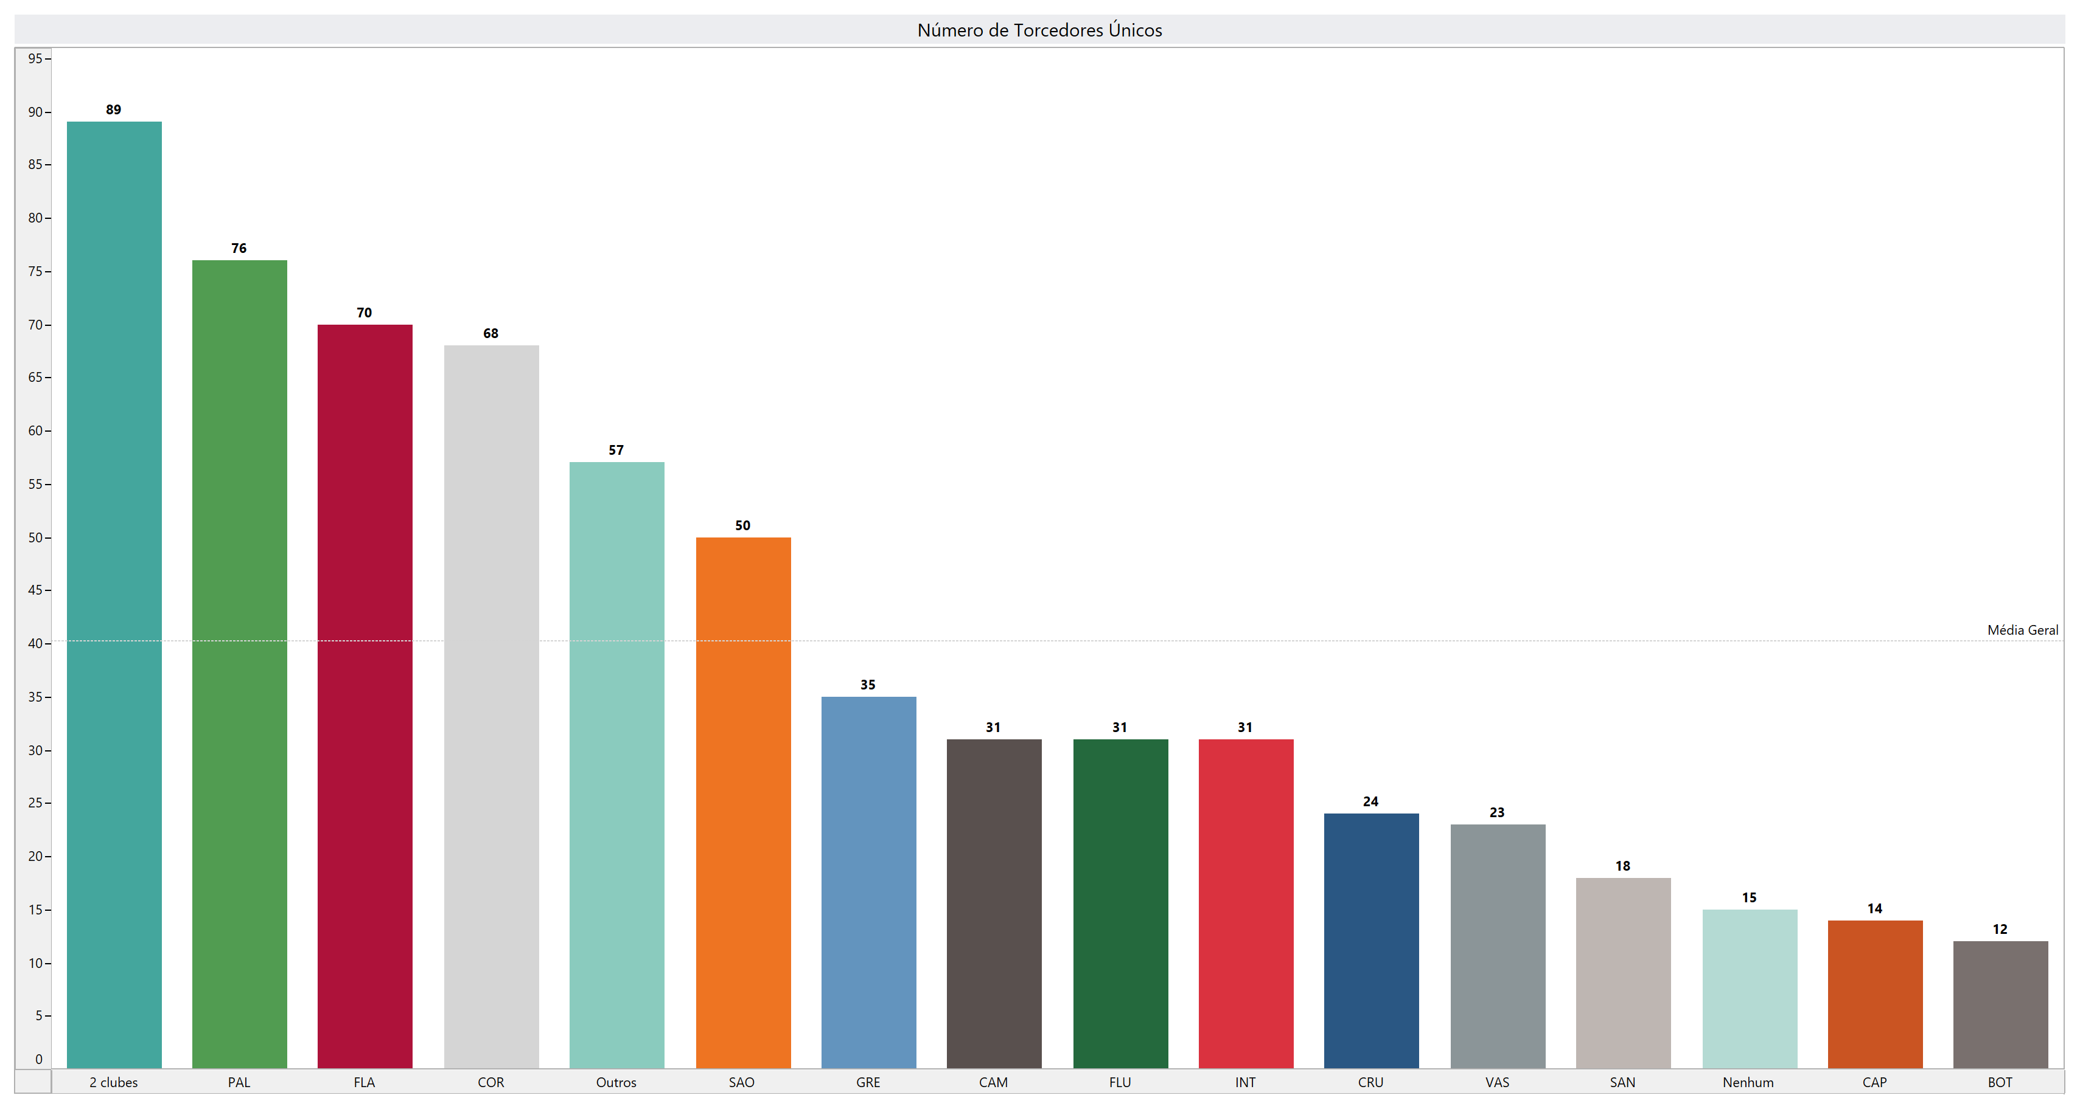

Slide 6
“Se o futebol estivesse baseado na razão, não haveria razão para existir o futebol.”
Há alguns anos atrás, a moderação disponibilizou aos usuários a possibilidade de destacar dois clubes através de uma flair dupla. A criação dessa flair dupla abriu espaço pra uma pergunta sobre torcedores que torcem pra 2 clubes brasileiros, e como eles compõem a maior torcida do censo do r/futebol, iremos explorar esses usuários mais de perto.
Na segunda parte do censo nós vamos explorar a controvérsia que existe sobre a mera existência desse tipo de torcedor. Já no gráfico que segue no próximo slide, vemos quais clubes são os mais populares entre esses 89 usuários que têm coração de mãe.
O Flamengo, como já era de se esperar, é o campeão disparado, com 24 torcedores que torcem pra ele e pra outro clube brasileiro. Em seguida vêm Corinthians com 17 e Palmeiras e São Paulo com 14. Apesar dele ter sido eleito disparado o clube mais simpático do Brasil por torcedores neutros, como iremos explorar no final da análise, o Vasco teve apenas 9 torcedores que torcem pra ele e pra algum outro clube. Bahia e Sampaio Corrêa ainda entraram de fininho ali no final, ultrapassando 5 membros do clube dos 13.
O Botafogo e o Galo tiveram 3, o Cruzeiro e o Athletico tiveram 2, e o Inter não teve nenhum torcedor que torce pra um segundo clube.
Os números em parênteses mostram quantos usuários indicaram ser o primeiro ou o segundo clube. Ou seja, 11 usuários escolheram o Corinthians como o primeiro clube e 6 como o segundo clube, enquanto que 5 escolheram o São Paulo como o primeiro clube e 9 como o segundo clube. Lembrando que os participantes foram instruídos a selecionar o primeiro clube como aquele que fica geograficamente mais próximo e o segundo clube como aquele que fica geograficamente mais longe, independente de qualquer outra coisa.

Slide 7
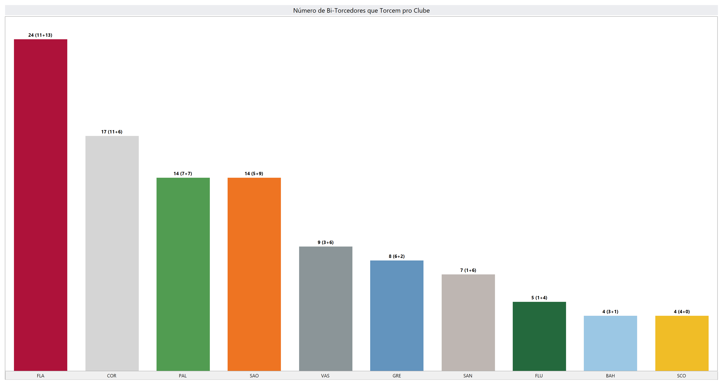

Slide 8
“O futebol não é uma questão de vida ou de morte. É muito mais importante que isso.”
Uma das perguntas inéditas no atual censo, e que foi incluída de última hora, foi a que pediu pros participantes escolherem, numa escala de 1 a 10, o quão apaixonados eles se consideram pelo futebol. Apesar de ser plausível a hipótese de que o nível de sucesso do clube influencia o quanto seu torcedor se diz apaixonado pelo futebol, não foi isso que vimos no gráfico que segue no próximo slide.
Com exceção do 8.36 do Corinthians e 7.17 do Botafogo, os outros times tiveram médias parecidas.
A média geral foi 7.95.
A maneira de interpretar tanto esse gráfico quanto os outros gráficos a seguir é simples. Entre todos os 35 participantes cujo único clube brasileiro é o Grêmio, a média de todas as respostas pra essa pergunta foi 8.04. Entre todos os 76 participantes cujo único clube brasileiro é o Palmeiras, a média de todas as respostas pra essa pergunta foi 8.17.
Como já era de se esperar, participantes que afirmaram não torcer pra nenhum clube tiveram uma média menor na sua afirmada paixão pelo futebol. Uma média de 6.20 entre os 15 que afirmaram não ter time, comparado com 7.17 pro penúltimo colocado e 7.95 pra média geral.

Slide 9
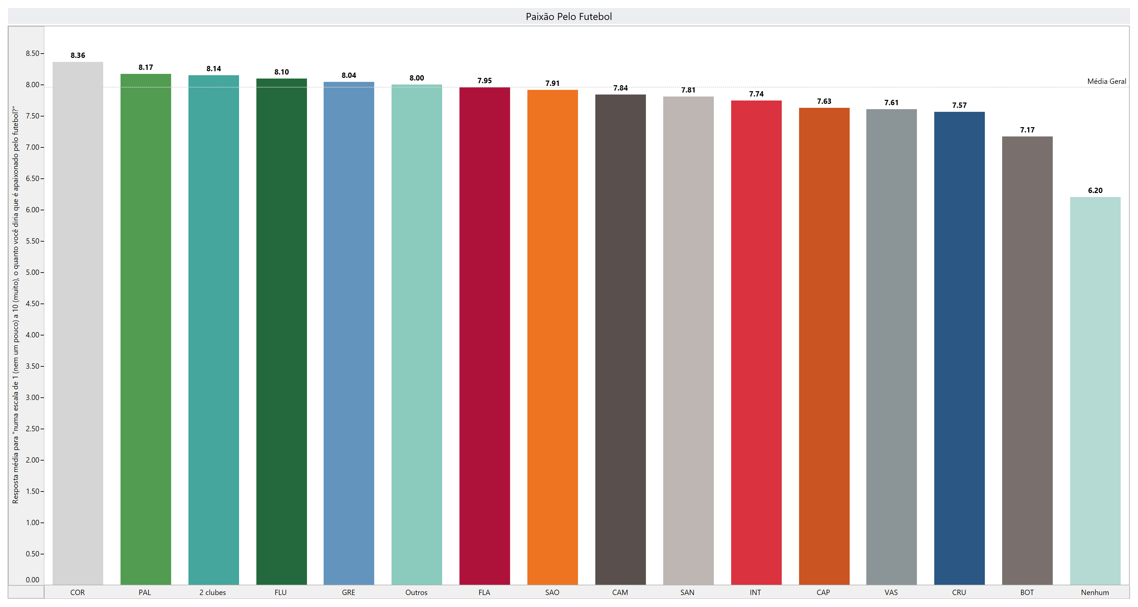

Slide 10
“Hoje é dia de guerra porra, dia de Libertadores, mané bom dia”
Tal como a paixão pelo futebol em geral, também é plausível a hipótese de que o nível de sucesso do clube influencia quantas partidas o usuário quer assistir por semana. Da mesma forma, o número de competições que o clube disputa influencia quantas partidas importantes o clube tem durante o ano (por exemplo, se ele participou ou não da Libertadores). Mas outra vez, não foi exatamente isso o que o censo mostrou.
Como vemos no gráfico que segue no próximo slide, o Fluminense foi o campeão disparado, e o único clube cujo os torcedores afirmaram assistir mais do que 3 partidas por semana em média – 3.27, pra ser mais exato. Apesar do Flamengo ter chegado à final tanto da Libertadores quanto da Copa do Brasil, seus torcedores só afirmaram assistir 2.43 partidas por semana, em média.
Apesar deles terem o dobro de clubes que gostariam de acompanhar, os bi-torcedores só assistiram em média 2.46 partidas por semana, atrás de cinco clubes, e abaixo da média geral de 2.49 partidas por semana.
Outra vez, como já era esperado, os não-torcedores ficaram em último – média de 1.58, comparado com 1.69 do Santos e 1.85 do Cruzeiro.

Slide 11
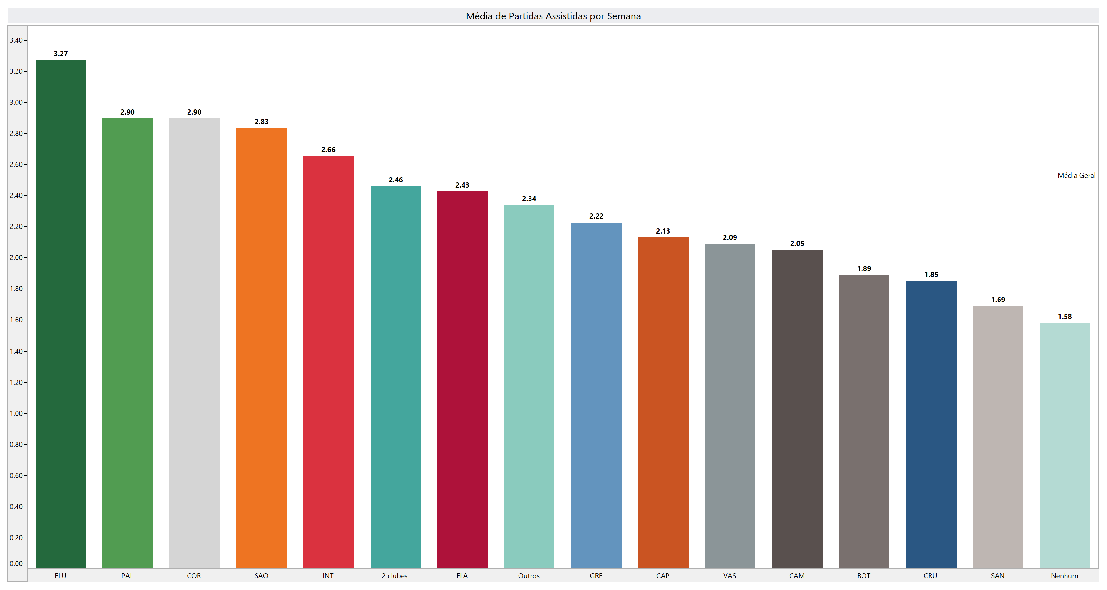

Slide 12
“A torcida paga ingresso para ver o time vencer. Quem quiser ver espetáculo que vá ao Teatro Municipal.”
A discrepância entre os clubes foi muito maior no tema de partidas assistidas no estádio em 2022 do que no tema de partidas assistidas em geral por semana, como vemos no gráfico que segue no próximo slide.
O Athletico foi disparado o clube cujo os torcedores mais comparaceram a um estádio. Os 14 athleticanos compareceram em média a absurdas 4.18 partidas até Dezembro de 2022, comparado com apenas 2.78 dos “Outros” e 2.02 do Inter.
A média geral foi 1.41 partidas assistidas no estádio.
Faz sentido, na minha opinião, que participantes da categoria “Outros” tenham uma média maior que a dos clubes grandes. Esses participantes em geral torcem pra clubes menores e mais locais, onde a distância pro estádio é menor. O valor do ingresso também tende a ser bem menor. O que não faz tanto sentido é a média de torcedores de 2 clubes ser tão baixa.
Mais uma vez, os não-torcedores ficaram em último. Mas ainda assim, é bem surpreendente nenhum dos 14 membros dessa categoria ter ido uma única vez ao estádio em 2022.
Há vários fatores que podem influenciar esses números, por exemplo, a quantidade de torcedores que são de outros estados, algo comum entre os clubes do Rio. Iremos explorar essa questão a seguir.

Slide 13
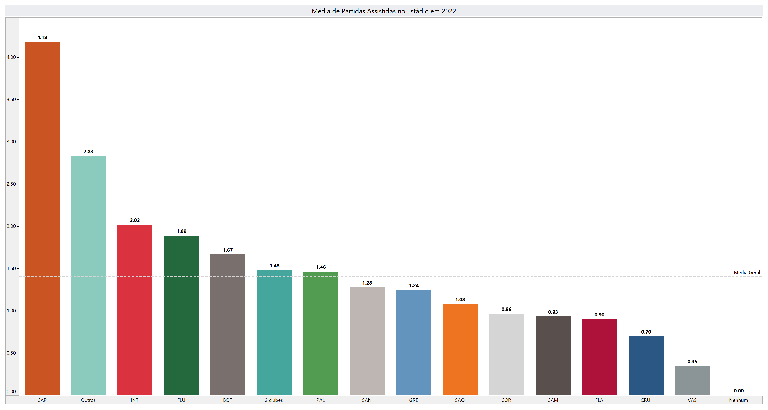

Slide 14
“A distância faz ao amor aquilo que o vento faz ao fogo: apaga o pequeno, inflama o grande.”
De acordo com um estudo com base em dados do IBGE, 74% da torcida do Flamengo e 71% da torcida do Vasco vêm de outros estados, enquanto que esses números são cerca de 50% pros times da cidade de São Paulo, cerca de 40% pros outros do Rio, 36% pro Santos, 25% pros gaúchos, e cerca de 10% pros mineiros e pro Athletico.
Os dados do nosso censo não corroboraram os números dessa pesquisa, nem de perto. Ainda assim, o ranking geral foi mais ou menos parecido. De fato o Flamengo se sagrou campeão, seguido de perto pelo Vasco, como vemos no gráfico que segue no próximo slide.
Quase metade dos participantes que torcem apenas pro Flamengo, 46%, afirmaram não terem nascido nem estar morando no Rio de Janeiro. Pro Vasco esse valor foi 43%. Por outro lado, todos os torcedores do Athletico ou nasceram ou moram no Paraná, enquanto que 6% dos gremistas vêm de fora, uma porcentagem muito menor do que no estudo oficial.
A média geral foi 22.7%.
Perceba que nosso censo não tem como saber se o usuário nasceu em outro estado, cresceu no estado do seu clube, e depois voltou a morar em outro estado.
Não temos dados sobre as categorias “Outros” e “2 clubes,” pois seria bem trabalhoso correr atrás.

Slide 15
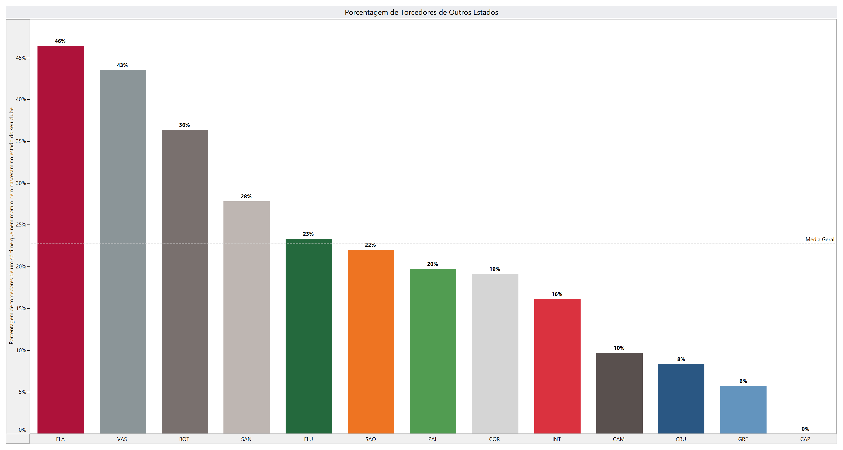

Slide 16
Parte 2

Slide 17
“Quem diz que o futebol não tem lógica ou não entende de futebol ou não sabe o que é lógica.”
Uma pergunta herdada do último censo tem a ver com o ato de torcer pra dois clubes. Desde que implementamos o sistema de flair dupla, foi possível ver uma certa controvérsia com relação à mera existência desse tipo de torcedor. E com o censo podemos explorar essa questão mais de perto, tal como faremos com o gráfico que segue no próximo slide.
Tivemos 89 (14%) participantes que afirmaram torcer pra dois clubes brasileiros e que de fato selecionaram um segundo clube. Enquanto isso, contando só os que torcem pra apenas um clube, 269 (50%) não são mas respeitam quem seja e 123 (23%) não são e acham isso um absurdo.
Como talvez já era de se esperar baseado no gráfico anterior sobre torcedores de outros estados, a torcida do Vasco foi a mais tolerante nesse quesito, seguida de perto pela do Flamengo. Apenas 9% dos participantes vascaínos e 10% dos flamenguistas acham um absurdo torcer pra dois clubes. O São Paulo também teve 10%, porém mais flamenguistas afirmaram respeitar, enquanto que mais são paulinos foram indecisos.
Apesar de ter poucos torcedores de outros estados, as torcidas do Grêmio e do Cruzeiro foram relativamente tolerantes quanto a essa questão. Entre eles, 21% acham um absurdo torcer pra dois clubes, comparado com 35% dos colorados, 35% dos atleticanos, e 43% dos athleticanos.
A média geral de intolerância (aqueles que acham isso um absurdo) foi 23%.
Foram excluídos desse gráfico e das estatísticas de intolerância aqueles participantes que escreveram respostas fora do padrão.

Slide 18
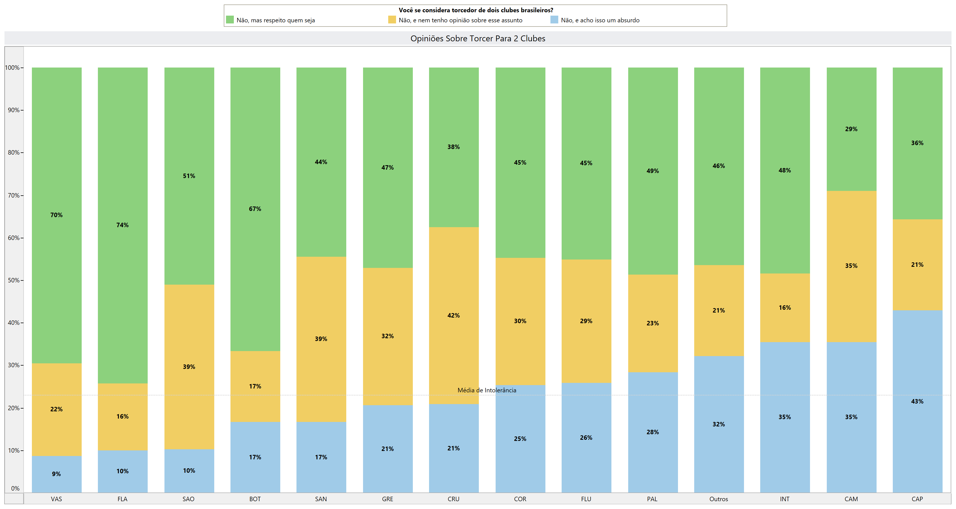

Slide 19
“Não são as nossas diferenças que nos dividem. É nossa incapacidade de reconhecer, aceitar e celebrar essas diferenças.”
O Brasil sempre foi um país bastante diverso. O próprio idioma ilustra esse nível de diversidade. A língua portuguesa tem uma palavra que nem sequer existe no Inglês, e uma palavra que inclusive fez parte desse censo: pardo. Como podemos ver nesses dois mapas da wikipédia, a diversidade varia de região em região em região. A principal maneira, é claro, é que o Sul e o Sudeste tende a ter uma forte diáspora europeia e portanto a maioria branca, enquanto o Norte e o Nordeste tende a ter maior mistura com negros e portanto a maioria pardos. Mas além disso, o Brasil também tem uma forte diáspora japonesa e asiática em geral. Afinal, São Paulo é a capital japonesa fora do Japão. E o Brasil também tem uma forte diáspora libanesa e árabe em geral.
Portanto, é de se esperar que a demografia também varie de acordo com a torcida de cada clube, e levando isso em consideração, houve várias surpresas no nosso censo, como podemos ver no gráfico que segue no próximo slide.
Apesar do Flamengo parecer um time com bastante diversidade, pelo tamanho da torcida e pelo fato de muitos torcedores virem de outros estados, 64% dos seus torcedores se identificam como brancos, enquanto que 33% são negros ou pardos. A proporção no Fluminense é maior ainda, com 77% brancos.
O campeão da diversidade, por incrível que pareça, foi o Santos. Entre os participantes que torcem apenas pro Santos, só 44% são brancos, enquanto que 28% são negros ou pardos e 28% fazem parte da categoria “outros.” Cruzeiro e São Paulo tiveram uma quantidade bem alta de negros ou pardos comparado a Cruzeiro, Corinthians, e Palmeiras.
Inter e Grêmio ficaram praticamente empatados em 2º e 3º mais brancos, respectivamente, enquanto que a torcida do Athletico no censo é 100% branca.
A categoria “outros” consiste de 16 asiáticos (2%), 4 árabes (0.5%), e 33 misturados (5%). Não temos como saber qual que é a mistura, e teoricamente é possível que alguém com pai negro e mãe branca selecione essa opção.
A média geral foi de 68.3% brancos, o que evidentemente é muito maior do que ela é na população brasileira em geral.

Slide 20
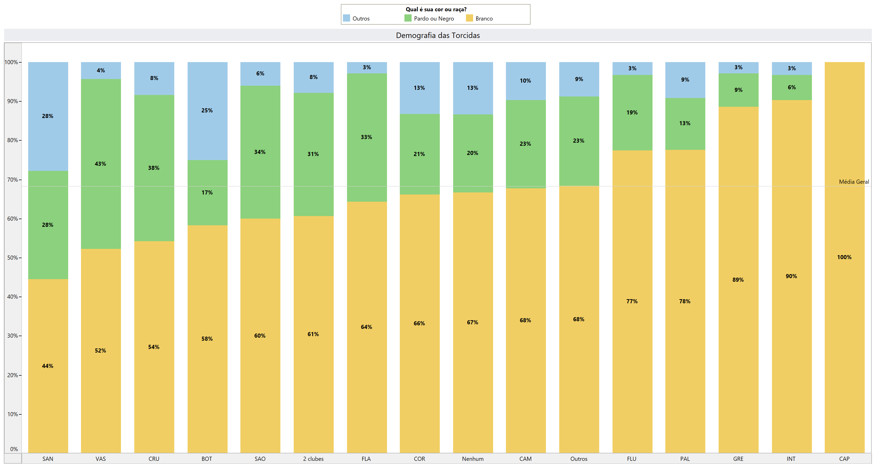

Slide 21
“Se macumba ganhasse jogo, o Campeonato Baiano terminava empatado.”
Uma grande polêmica no futebol brasileiro são os campeonatos estaduais. Como o Brasil é um país gigantesco (curiosidade: o ponto mais ao Norte do Brasil fica mais perto do Canadá do que ele fica do ponto mais ao Sul do Brasil), há um tempo atrás fazia sentido existir essas competições locais e elas serem bem disputadas. Porém, hoje em dia, muitos torcedores e profissionais os vêem como algo de muito custo e pouco valor, principalmente quando levamos em consideração a palhaçada que é o atual calendário futebolístico brasileiro.
Como é um assunto muito subjetivo, é difícil transformar ele numa análise estatística precisa e interessante. A solução encontrada foi criar uma espécie de escala de 5 opções padrões diferentes, onde 3 (azuis e amarelo escuro) apontam pra um descontentamento com o modelo atual e 2 apontam pra um certo contentamento com o modelo atual (verde escuro e amarelo claro), tal como podemos ver no gráfico que segue no próximo slide. Perceba que apesar de ser colorida verde, a categoria “Outros” consiste de todas respostas fora do padrão que usuários escreveram, e portanto não significam que o usuário em questão está de fato contente com o modelo atual.
Flamenguistas e colorados são os torcedores mais descontentes com o modelo atual, com 67% e 65% de seus torcedores querendo mudanças, respectivamente.
Por outro lado, o Santos é o clube que mais está satisfeito com o modelo atual, com apenas 33% dos seus torcedores pedindo total reformulação desses torneios.
Perceba que as decisões que tomamos influenciam a conclusão, visto que se considerarmos “Participação menor dos clubes grandes, porém devem continuar participando de uma fase classificatória” como insatisfação, o Santos deixaria de ser o clube mais satisfeito e se tornaria o mais descontente.
Podemos ver que essas estatísticas são até certo ponto influenciadas por quem se sagrou campeão nos últimos anos, visto que Atlético-MG e Grêmio demonstraram níveis de satisfação bem mais altos que os rivais.
A média geral de (des)contentamento foi exatamente 50%.

Slide 22
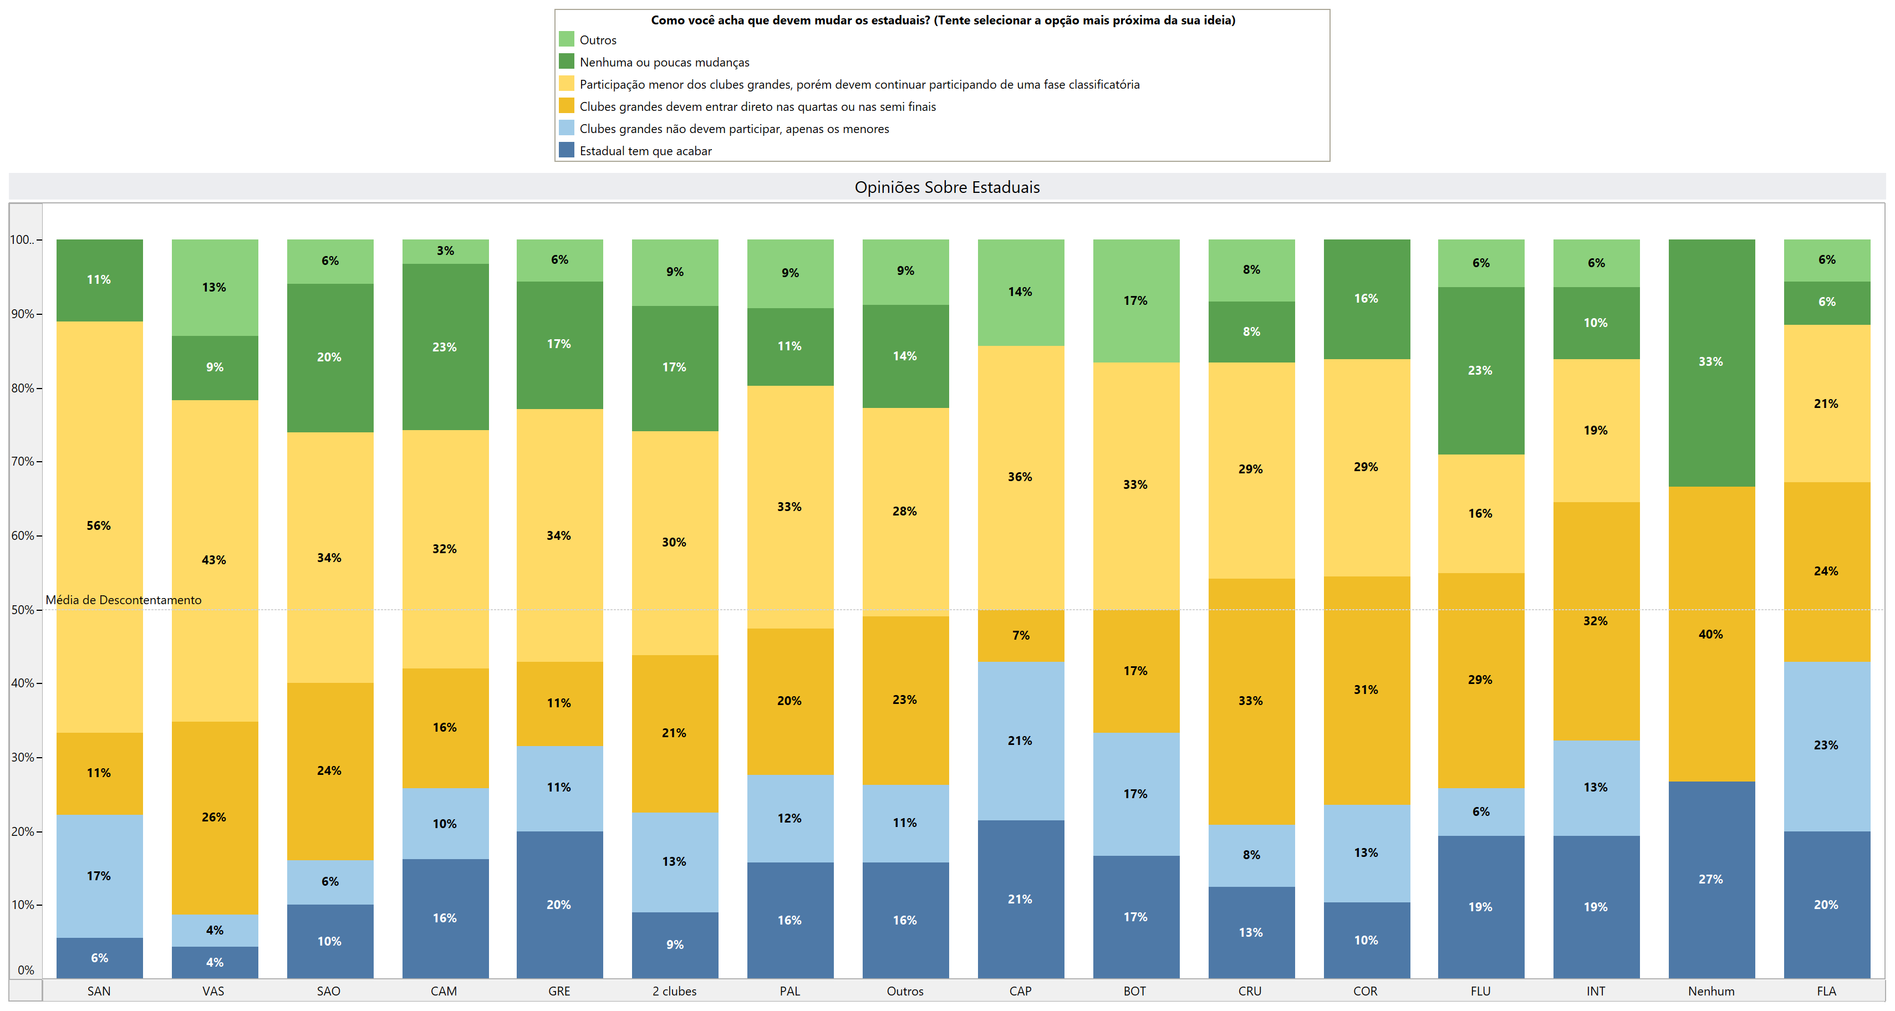

Slide 23
“A parte chata de discutir futebol, política e religião não é a discussão em si, mas o fato de que é inútil argumentar contra fanáticos.”
Quem é das antigas no reddit sabe que a maioria dos usuários sempre são lurkers, e que o conteúdo que o pessoal consome é criado pela minoria. No r/futebol não foi diferente, mas até que de acordo com o censo a proporção não foi tão alta quanto eu imaginava, tal como podemos ver no gráfico que segue no próximo slide. Porém, leve em consideração que usuários mais participativos no subreddit são mais propensos a responder um censo do subreddit.
Foi considerado usuário “ativo” aqueles que afirmaram criar threads ou escrever comentários seguidamente, enquanto que foram considerados lurkers aqueles que costumam só ler, e raramente escrevem comentários ou criam threads.
Nenhum clube se sagrou campeão, mas sim os torcedores de 2 clubes. Desses, 63% dos usuários são ativos, seguidos pelo Palmeiras com 56% e Cruzeiro com 52%.
Apesar de fazer sentido serem mais lurkers, os não-torcedores tiveram apenas o 3º menor nível de engajamento. Curiosamente, o pior foi o Athletico com 29%, seguido pelo Atlético-MG com 32%, mesmo que esses dois tenham sido times vencedores nos últimos anos.
A média geral foi de 47.2% ativos.

Slide 24
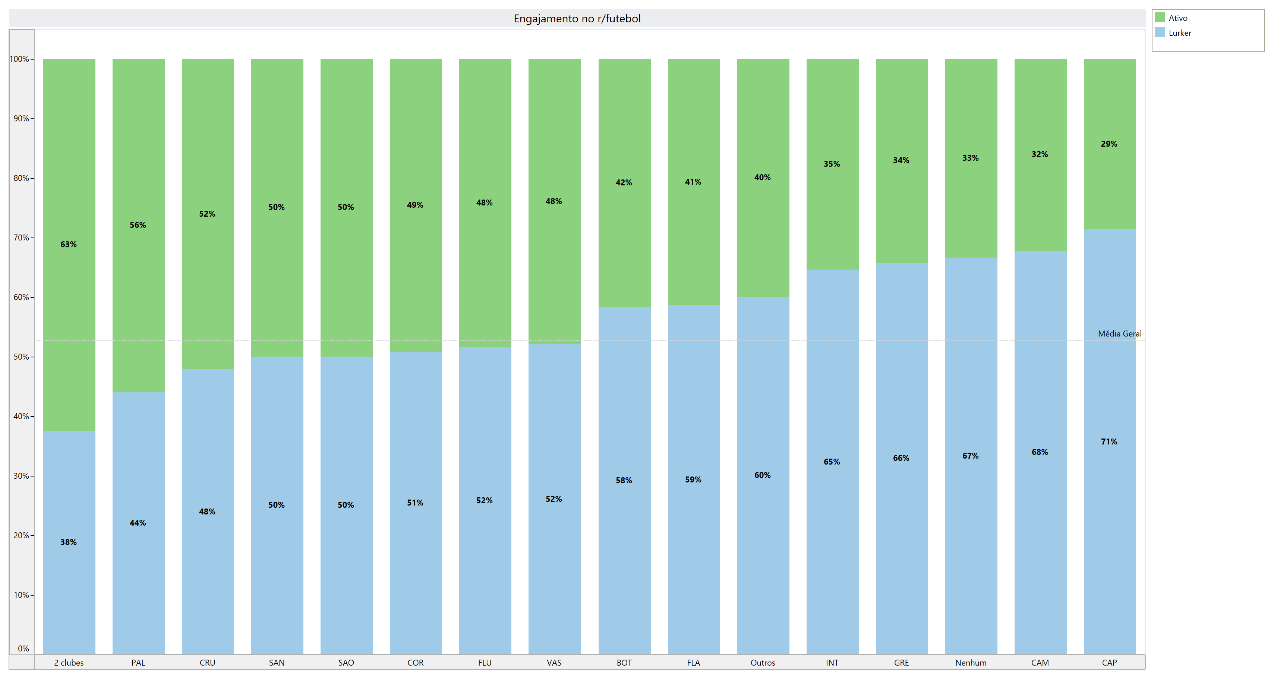

Slide 25
“Tem muito conteúdo aqui que pode muito bem ir pro /r/Flamengo e ninguém aqui sentiria falta.”
Em 2022 estourou a quantidade de inscritos no r/futebol, e estourou também o número de inscritos em vários subreddits de clubes. Flamengo, Palmeiras, Corinthians, São Paulo, e Inter têm hoje mais membros nos seus subreddits do que o r/futebol tinha em Janeiro de 2020.
Apesar de ser uma comunidade jovem, e apesar do reddit como plataforma tornar bem difícil o crescimento de comunidades novas, o r/CRFla deu a volta por cima e usurpou o trono do r/Flamengo. O subreddit foi criado devido à tirania do seu antecessor, e hoje conta com mais de 35,000 inscritos, tendo ultrapassado o r/Benfica e se tornado o maior subreddit de um clube no idioma Português.
Ainda que o Flamengo tenha se sagrado campeão pelo número de inscritos, ele conta com apenas o 5º maior engajamento entre seus torcedores, com 67% dos Flamenguistas afirmando participar do subreddit do seu clube, seja como usuário ativo ou seja como lurker. O campeão foi o São Paulo, com 86%, como vemos no gráfico que segue no próximo slide.
O Athletico foi o único clube no qual nenhum dos seus torcedores participa do seu subreddit. De fato, o Athletico nem sequer tem um subreddit, já que o r/Furacao tá mais pra um feed notícias.
Por outro lado, o Grêmio e o Fluminense representam oportunidades, pois apenas 11% dos Gremistas e 13% dos Nenses afirmaram não participar por falta de vontade, índices menores do que qualquer outro clube. Já 20% do tricolor gaúcho e 32% do tricolor carioca gostariam de participar, mas acreditam que o subreddit não é ativo. Isso indica que, em tese, se os usuários se unirem e proporcionarem uma comunidade mais ativa, esses clubes iriam ultrapassar o São Paulo e se tornar os dois clubes de maior engajamento nos seus respectivos subreddits.
A média geral de falta de engajamento foi 40.5%.
Foram excluídos desse gráfico e dessas estatísticas aqueles participantes que escreveram respostas fora do padrão.

Slide 26
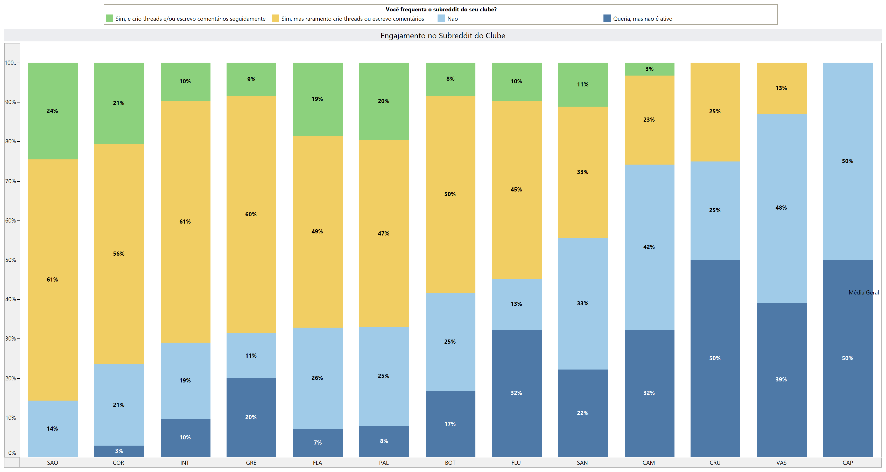

Slide 27
Parte 3

Slide 28
“O grande mito do nosso tempo é que a tecnologia é comunicação.”
O reddit selecionou o r/futebol pra ser a comunidade que representa o Brasil na Copa do Mundo. Isso proporcionou uma onda imensa de novos usuários que não participavam do sub até então. Começou no dia 10/11, mais de uma semana antes do início da Copa, quando tivemos 2,259 novos inscritos só naquele dia. De 10/11 até 30/11 tivemos 2,462 novos inscritos por dia em média, com picos dia 21 e 22, quando tivemos 6,246 e 7,729, respectivamente. Essa média se manteve até dia 6 de Dezembro, proporcionando quase um mês no total.
Muito se falou sobre esse suposto dilúvio de novos usuários no r/futebol, mas pelo menos de acordo com o censo, ele não aconteceu. Ou melhor, não muito. Apenas 6% dos participantes afirmaram ter vindo pela Copa (ou seja, ter começado a acompanhar o r/futebol há menos de 1 mês). Esse grupo não participou da primeira metade da análise, mas irá participar dessa segunda metade.
Além deles, também foram criadas duas categorias de usuários. Os usuários novos foram aqueles que afirmaram ter acompanhado o r/futebol por entre 1 e 2 anos, entre 6 meses e 1 ano ou então há menos de 6 meses mas mais de 1 mês. Já os usuários veteranos foram aqueles que afirmaram acompanhar o r/futebol por entre 2 e 3 anos, entre 3 e 4 anos, entre 4 e 5 anos, ou há mais de 5 anos. Esse último grupo dos mais veteranos de todos consiste de 38 participantes (5%).
Pra essa terceira parte da análise, eu não irei elaborar textos sobre cada gráfico, visto que a interpretação é bem óbvia, e visto que a maioria dos gráficos são os mesmos de antes, só que agora estamos comparando tipos de usuário invés de clubes. Portanto, os próximos 6 slides serão 6 gráficos diferentes sobre os 3 tipos de usuários.

Slide 29
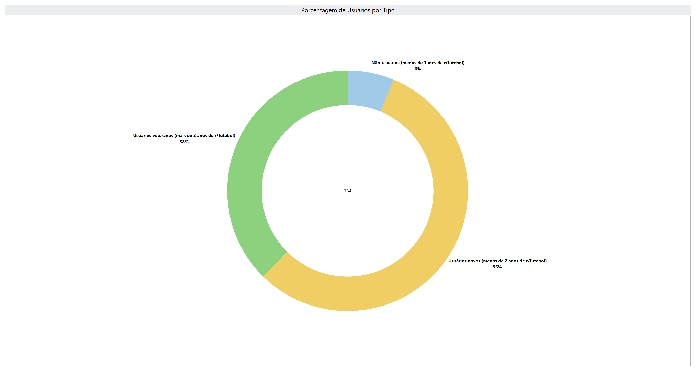

Slide 30
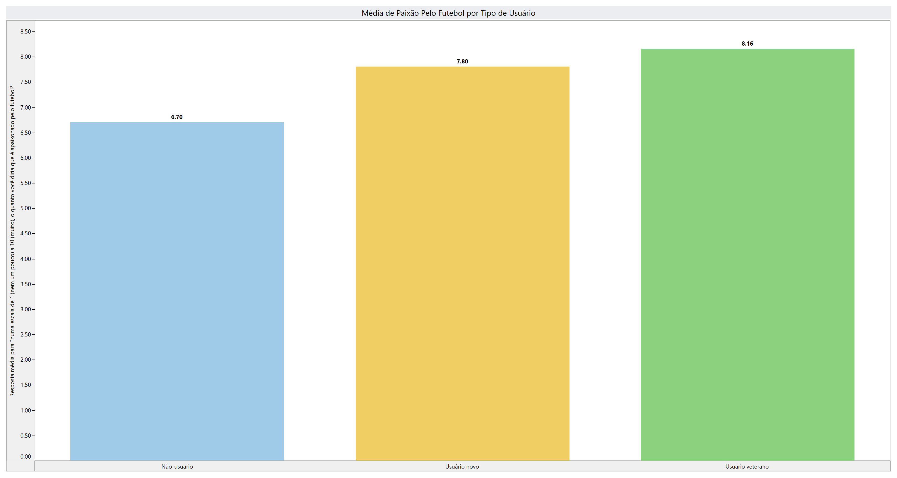

Slide 31
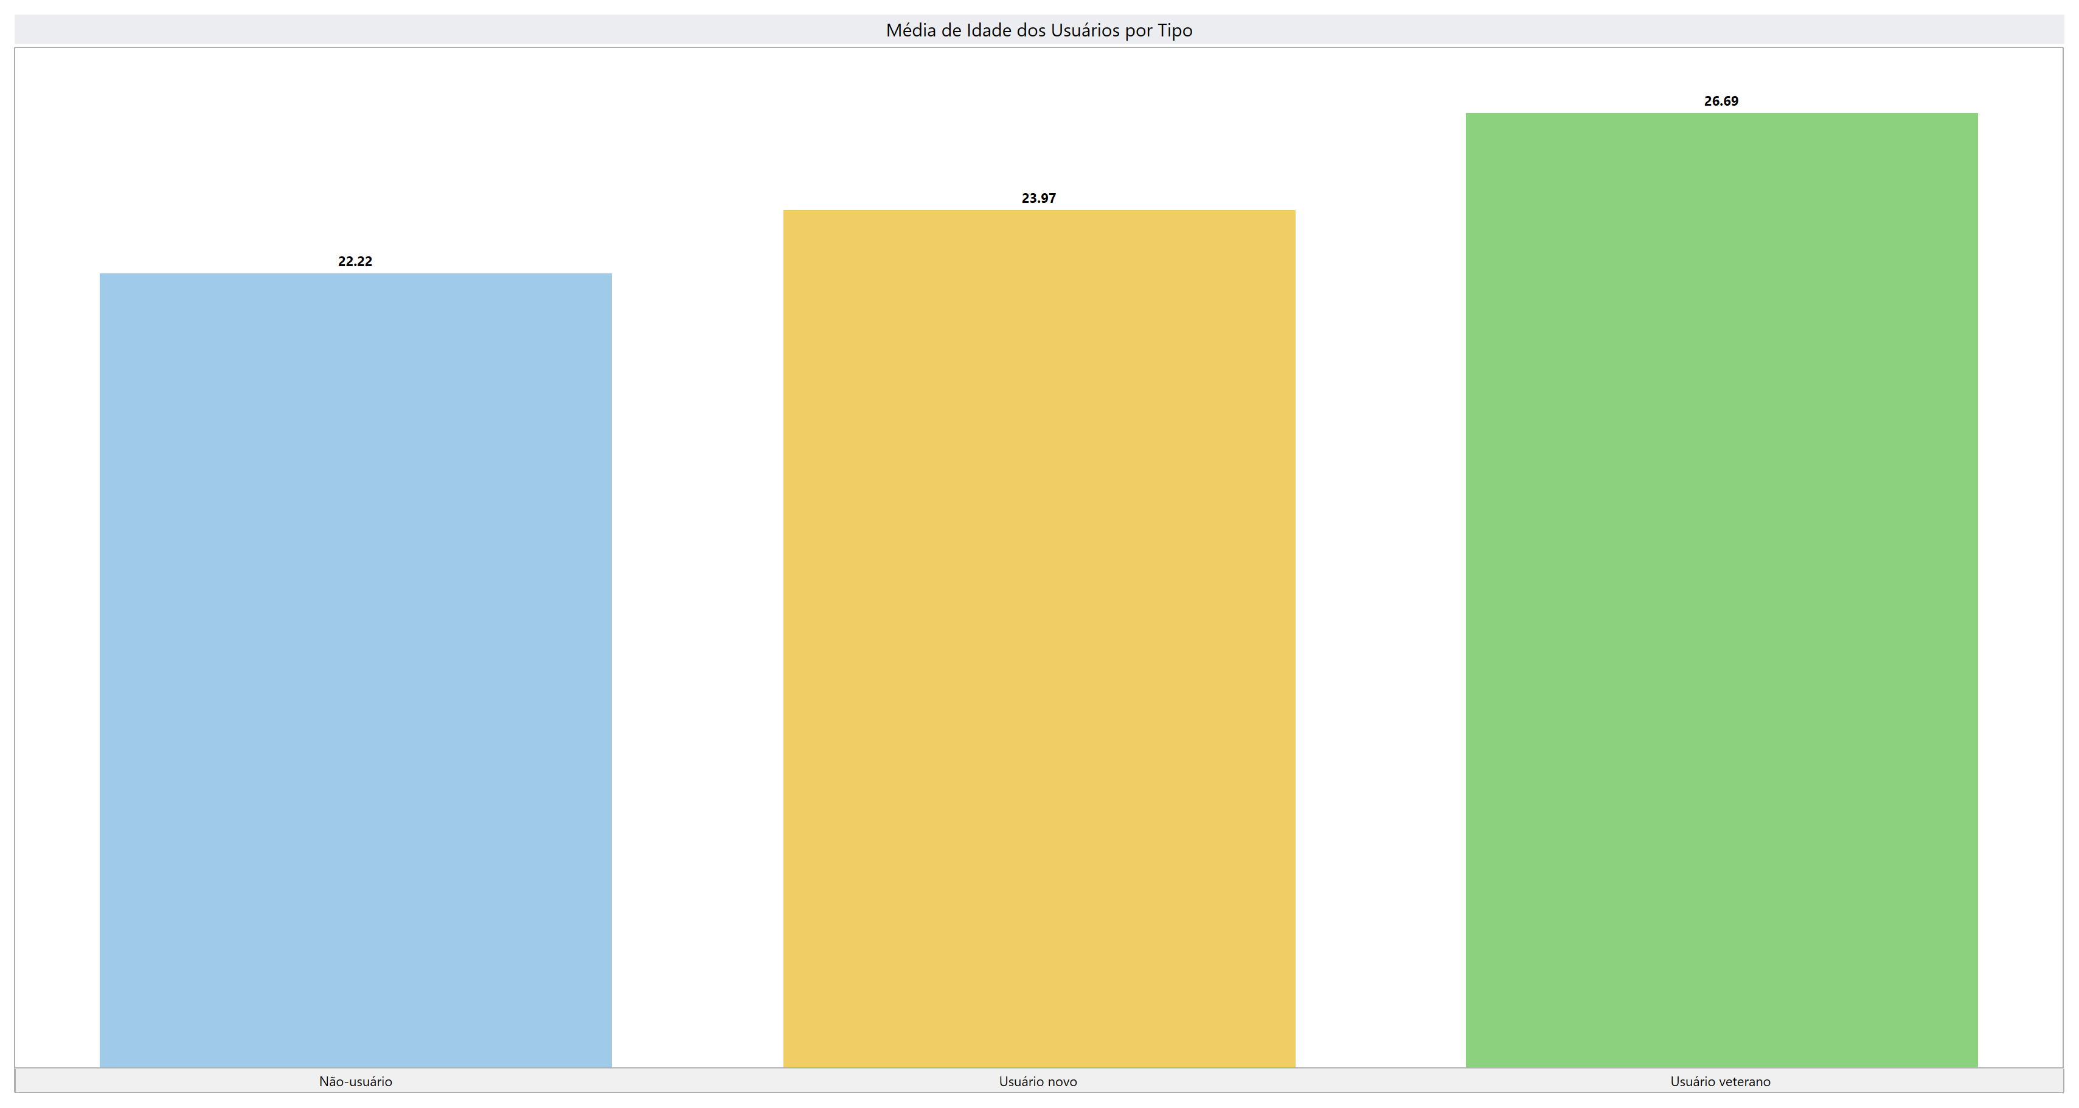

Slide 32
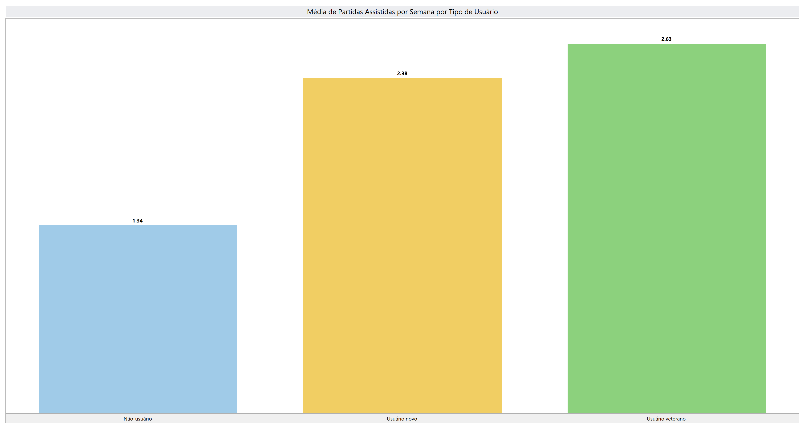

Slide 33
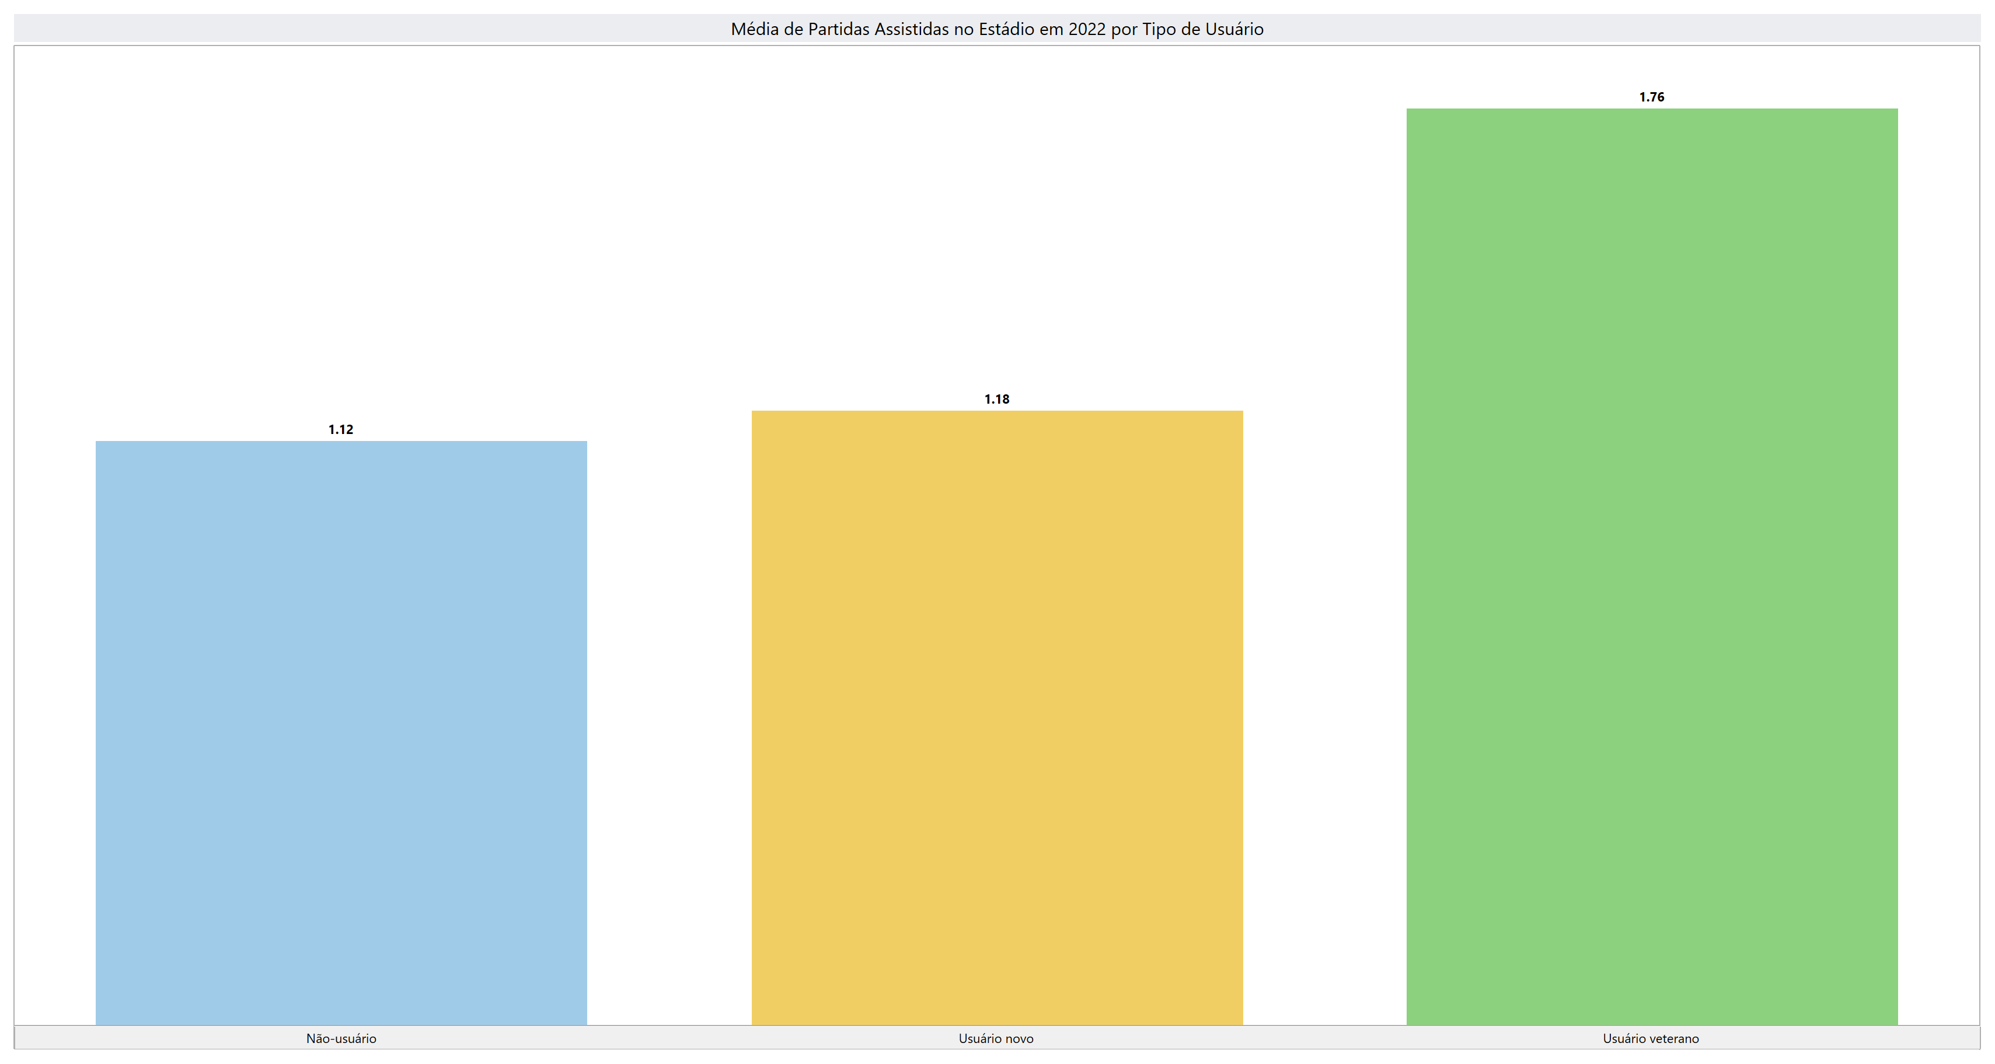

Slide 34
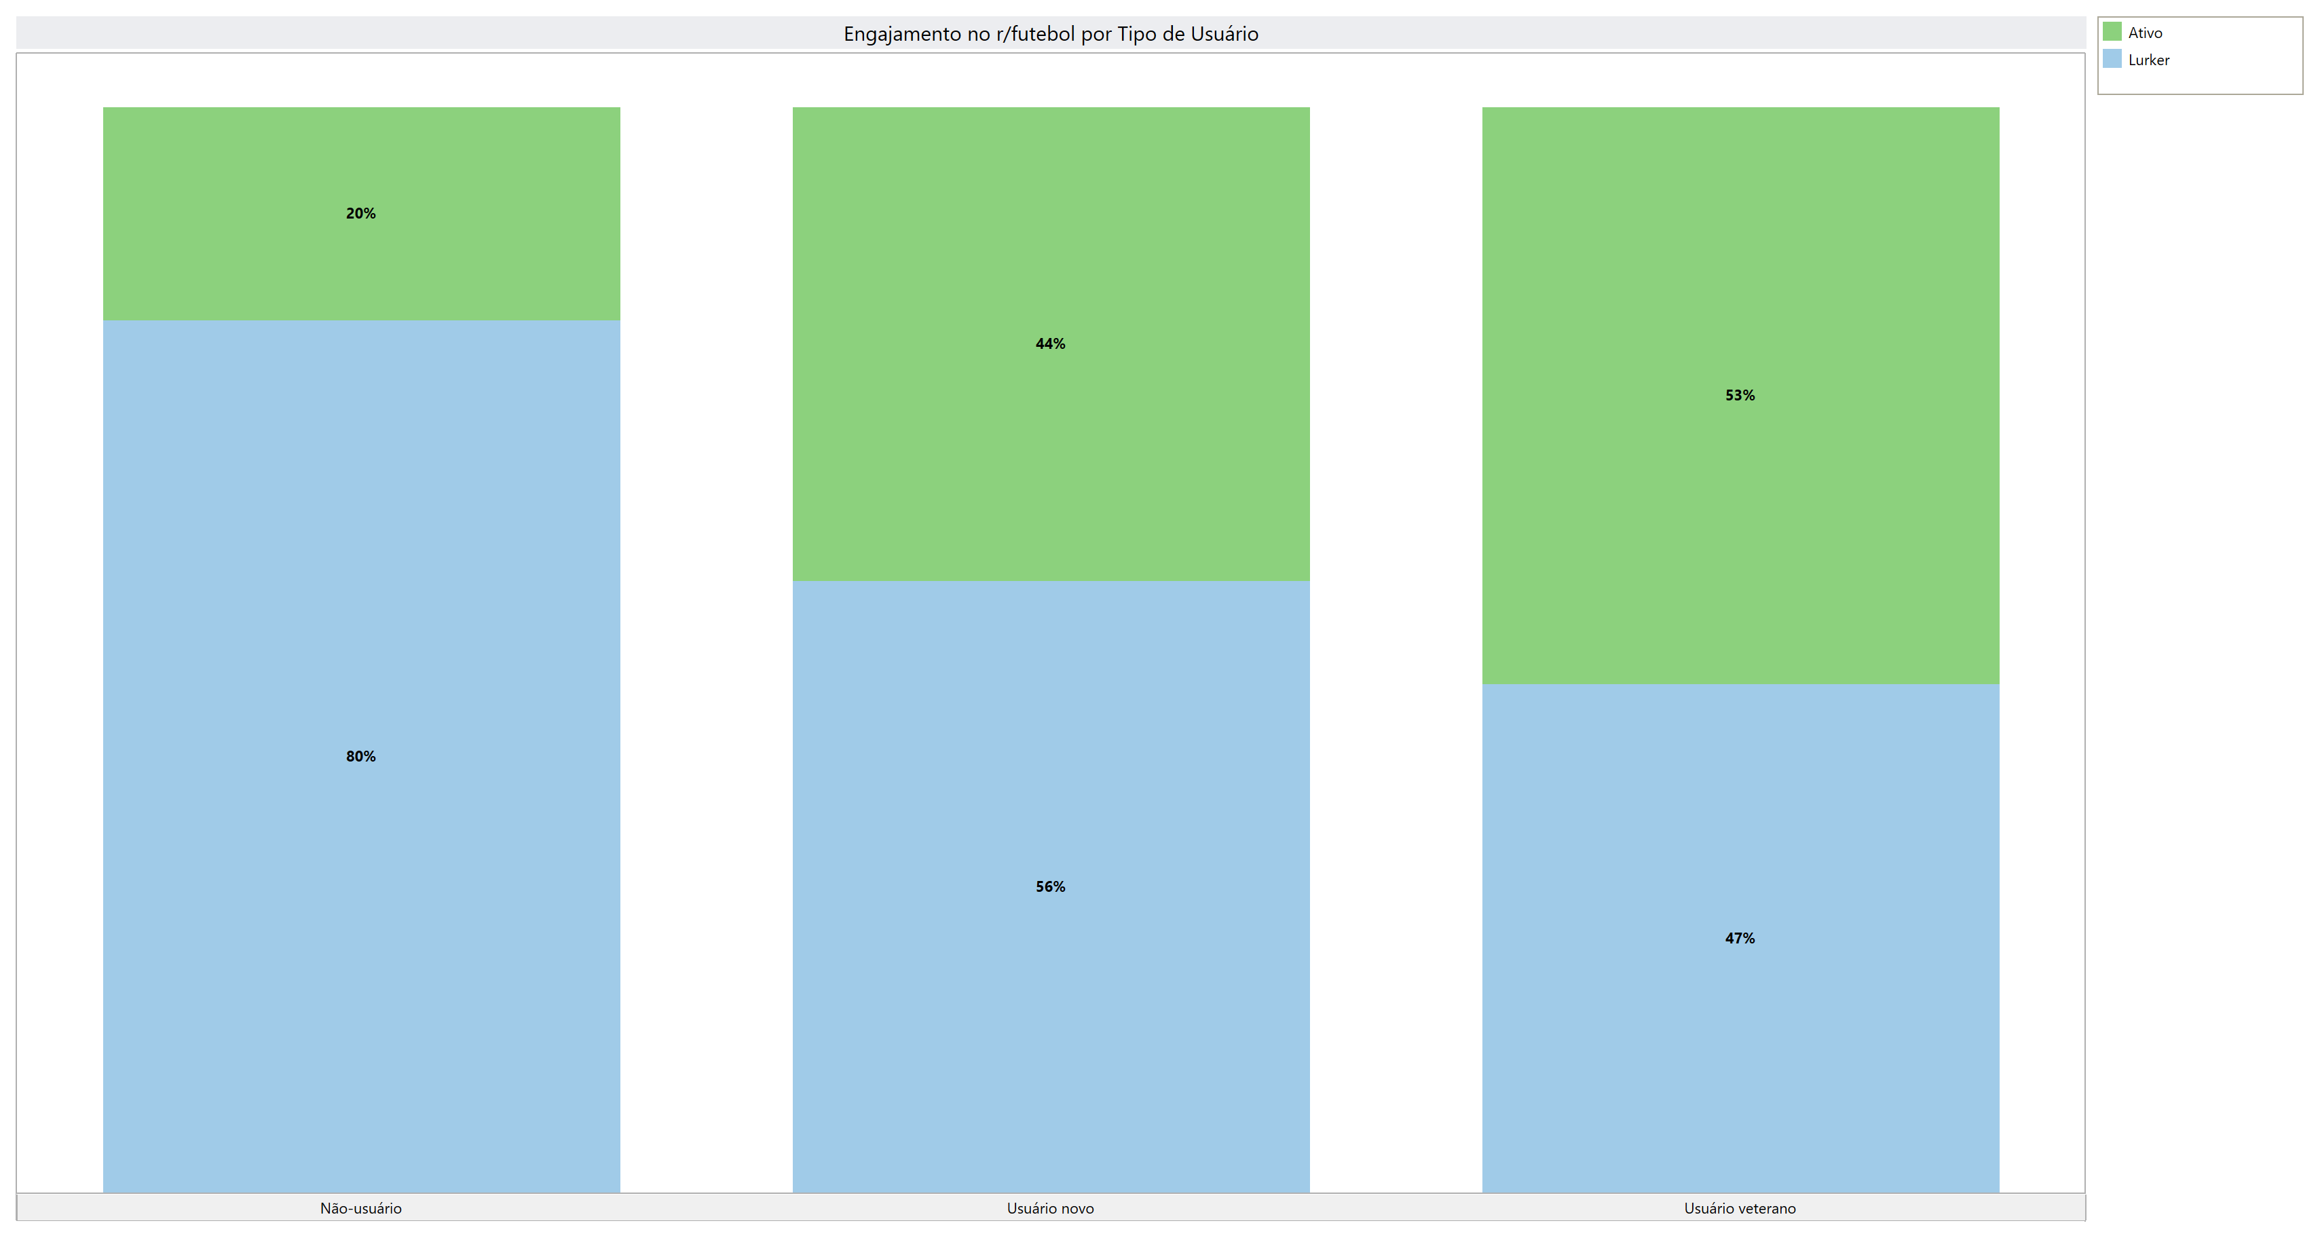

Slide 35
Parte 4

Slide 36
“Você pode tirar o brasileiro do Brasil, mas não pode tirar o Brasil do brasileiro.”
Essa última parte do censo não vai ter nenhuma análise mirabolante. Ao invés disso, esse e os próximos 2 slides vão consistir de uma lista de diversas curiosidades que o censo expôs e que não se encaixam nem nas análises anteriores e nem no apêndice.
Tivemos 15 participantes (2%) que afirmaram não nascer no Brasil. Entre eles, 4 portugueses, 2 argentinos, 2 canadenses, 2 estadunidenses, 2 japoneses, 1 dinamarquês, 1 mexicano, e 1 venezuelano.
Por outro lado, 71 participantes (10%) não moram no Brasil. Entre eles, 18 moram nos Estados Unidos, 12 no Portugal, 10 no Canadá, 5 nos Países Baixos, 5 no Reino Unido, 4 na França, e 3 na Alemanha. Fora isso, 9 moram em diversos países da Europa sem ser os citados anteriormente, 2 moram na América do Sul sem ser no Brasil, 2 moram na Oceania, e 1 na Ásia.
A maioria dos r/futeboleiros, 153 participantes (26%), cursam ou cursaram Ciência da Computação ou similares e vão poder esculachar meu código no Python. Isso é maior até do que todas engenharias juntas, com seus 120 (20%). Apesar de sempre me parecer muito popular na vida real, apenas 28 (5%) cursaram Administração. Além disso, 78 (12%) realizaram o sonho dos pais ao cursarem direito (43 ou 7%) ou medicina (25 ou 4%). Um abraço ao cara que se formou em Museologia, um curso que eu nem sabia que existia.
Como não é surpresa pra ninguém que acompanha as threads Zezé, 510 participantes (70%) estão solteiraços. Apenas 70 (10%) afirmaram estarem casados, enquanto que 1 escreveu dentista (???).
Apenas 48 participantes (6.5%) afirmaram criar threads no r/futebol.
A maioria dos usuários navega por New onde posts mais recentes aparecem primeiro: 484 participantes (66%) selecionaram “às vezes” ou “frequentemente” ou “sempre ou quase sempre.”
Apenas 118 participantes (16%) utilizam flairs pra filtrar ou organizar o conteúdo do sub.

Slide 37
“Primeiro obtenha os fatos; depois pode torcê-los tanto quanto quiser.”
Uma minoria, mas uma minoria substantiva dos usuários lê ou comenta nas threads Zezé: 161 participantes (22%) selecionaram “às vezes” ou “frequentemente” ou “sempre ou quase sempre.” Entre esses, 284 (88%) afirmaram não fazer muita diferença se a thread já tá velha ou se saiu agora do forno.
Apesar de eu conhecer uns 3 servidores de Discord que têm alguma conexão com o r/futebol, 644 usuários (88%) afirmaram não participar de algum Discord relacionado com futebol. Outros 31 (4%) já participaram mas não participam mais.
Apenas 282 participantes (38%) foram a uma ou mais partidas no estádio em 2022. Por outro lado, um desses afirmou ter ido a todas do seu time menos duas, ou seja mais de 30. Ele foi considerado um outlier pras análises de clubes e usuários e transformado em “9.5,” a mesma média dada a todos os participantes que selecionaram “mais de 9.”
A maioria dos perninhas usuários afirmaram não costumar jogar futebol (488 ou 68%), ou jogar menos de uma vez por mês (93 ou 13%). Apenas 141 participantes (20%) costumam jogar 1 vez por mês ou mais. Entre eles, 80 (11%) jogam 1 vez por semana ou mais, e 2 (0.3%) afirmaram jogar 6 ou 7 vezes por semana. Alguns usuários escreveram que costumavam jogar, mas pararam por motivos externos (lesão, pandemia, e deficiência física).
Entre todos os participantes, 311 (43%) assistem futebol feminino. Entre as gurias do r/futebol, a porcentagem sobe pra 83%.
O número de usuários que não joga nenhum video game de futebol praticamente empatou com o número de usuários que jogam FIFA. Após isso veio o Football Manager, e depois o PES/eFootball. Surpreendemente, o Cartola ficou só em 4º.
Apenas 16 participantes (2%) fazem ou fizeram parte de uma torcida organizada, porém 79 (11%) têm amigos que sim, e 121 (17%) não fazem parte mas apoiam elas.

Slide 38
“Lendo a questão me veio uma pergunta, seria eu o único que jogou futebol de forma organizada sem ser pelada com os amigos?”
Os esportes mais assistidos pelos usuários foram fórmula 1 e basquete praticamente empatados, seguidos pelo vôlei e futebol americano. O e-sport mais assistido foi disparado o CS, seguido por LoL e depois DotA. Uma análise interessante que eu não vou fazer por preguiça seria ver se os Flamenguistas assistem mais LoL do que outros torcedores, visto que o Flamengo tem (ou tinha?) um time de LoL.
A seleção mais simpática pro r/futebol foi disparada a do Japão, seguido pelo Marrocos e Senegal. Logo em seguida vieram empatados o Uruguai e o Portugal.
Os clubes mais simpáticos foram o Vasco com 70 (10%), o Fortaleza com 44 (6%), e o América-MG com 33 (5%) simpatizantes. Surpreendentemente, Corinthians e Palmeiras vêm a seguir, com 26 (4%) e 24 (3%) votos, respectivamente. Apesar de que a Chape teria certamente se sagrado campeã alguns anos atrás, dessa vez ela só teve 16 (2%). Apenas 7 (1%) usuários escolheram o Flamengo como o clube mais simpático.
Já pra mais antipático, muito mais que 7 escolheram ele. O rubro-negro terminou completamente disparado na frente, com 275 (40%) dos usuários neutros escolhendo ele, mesmo após excluir os usuários que torcem pra um rival e votaram nele. Logo após vêm os mesmos Palmeiras e Corinthians de antes, com 52 (8%) e 50 (7%) dos votos. Os bons samaritanos do r/futebol que não querem o mal pra ninguém são 42 (6%).
Apenas 47 participantes (6%) tentaram ser jogadores de futebol profissional. Desses, 45 não conseguiram, enquanto que 1 está tentando ainda, e 1 conseguiu (!!). Deveríamos juntar os dois pro nosso boleiro poder dar dicas ao nosso jovem craque. Além disso, ainda tivemos outros 47 (6%) que não tentaram, mas que têm parentes que conseguiram.
Contando só os que nunca tentaram como jogador, 51 (8%) planejam tentar de outra maneira, enquanto que 14 (2%) tentaram mas desistiram, e 3 (0.4%) conseguem até hoje. Contando apenas os que ainda planejam tentar, 11 (22%) são apostadores, 9 (18%) jornalistas, 6 (12%) dirigentes, 6 (12%) se iludiram com o save do FM técnicos, 4 (8%) como analista de dados (mãe, tô na TV), e 3 (6%) como blogger ou youtuber.

Slide 39
Apêndice

Slide 40
“Não chore porque já terminou, sorria porque aconteceu.”
E assim acaba o maior censo do r/futebol até hoje. Quem já olhou que chega pode parar por aqui e fechar o documento. Mas pra quem quiser mais, eu resolvi criar essa última seção pra servir como um apêndice. Nela eu vou constar as lições pro futuro que teriam tornado esse censo melhor, e também vou incluir alguns gráficos que eu julguei não ser interessantes o suficiente pra fazer parte da análise principal.
O principal ponto fraco desse censo foi a parte de dois clubes. E de fato não é fácil achar a melhor maneira de lidar com isso, pois é algo bastante subjetivo, tanto é que alguns usuários selecionaram respostas que pra nós podem parecer confusas, mas pra eles eu tenho toda certeza que faziam sentido na hora. Ainda assim, acredito que dá pra fazer de um jeito melhor. Um deles, por exemplo, seria deixar desse mesmo jeito que foi, só que invés de colocar a opção de selecionar um segundo time pra todos os participantes, só colocar ela pra quem selecionou “sim, torço pra um segundo clube.” Outra possível mudança é retirar a parte de “geograficamente mais perto/longe de você” e deixar o usuário escolher qualquer ordem que ele quiser.
Outro problema do censo foi que as respostas foram muito discretas, e isso diminuiu a variabilidade de cada dado de maneira inorgânica. No futuro, invés das alternativas serem “entre 1 e 2” e “entre 3 e 4,” elas deveriam ser “1,” “2,” “3,” e “4.”
Algo que vale a pena manter em mente no futuro é a sugestão do u/netolokao de explorar as funcionabilidades do Google Forms e de diminuir a frequência da opção “outro.”
Quanto aos gráficos do apêndice, eles seguem nos próximos slides. Eu não vou escrever nada sobre eles, mas se algum deles for confuso, sintam-se à vontade pra perguntar. Também não incluí a média geral, pois exibir ela é mais trabalhoso do que parece.

Slide 41
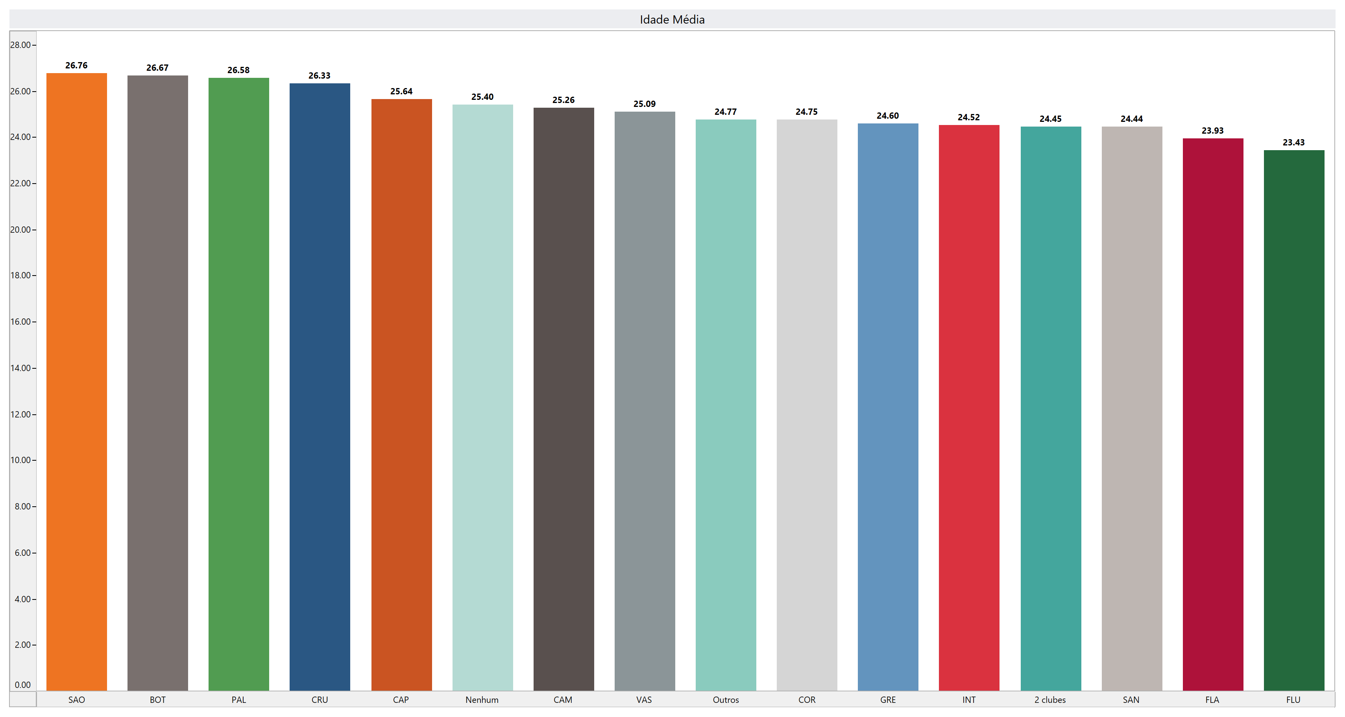

Slide 42
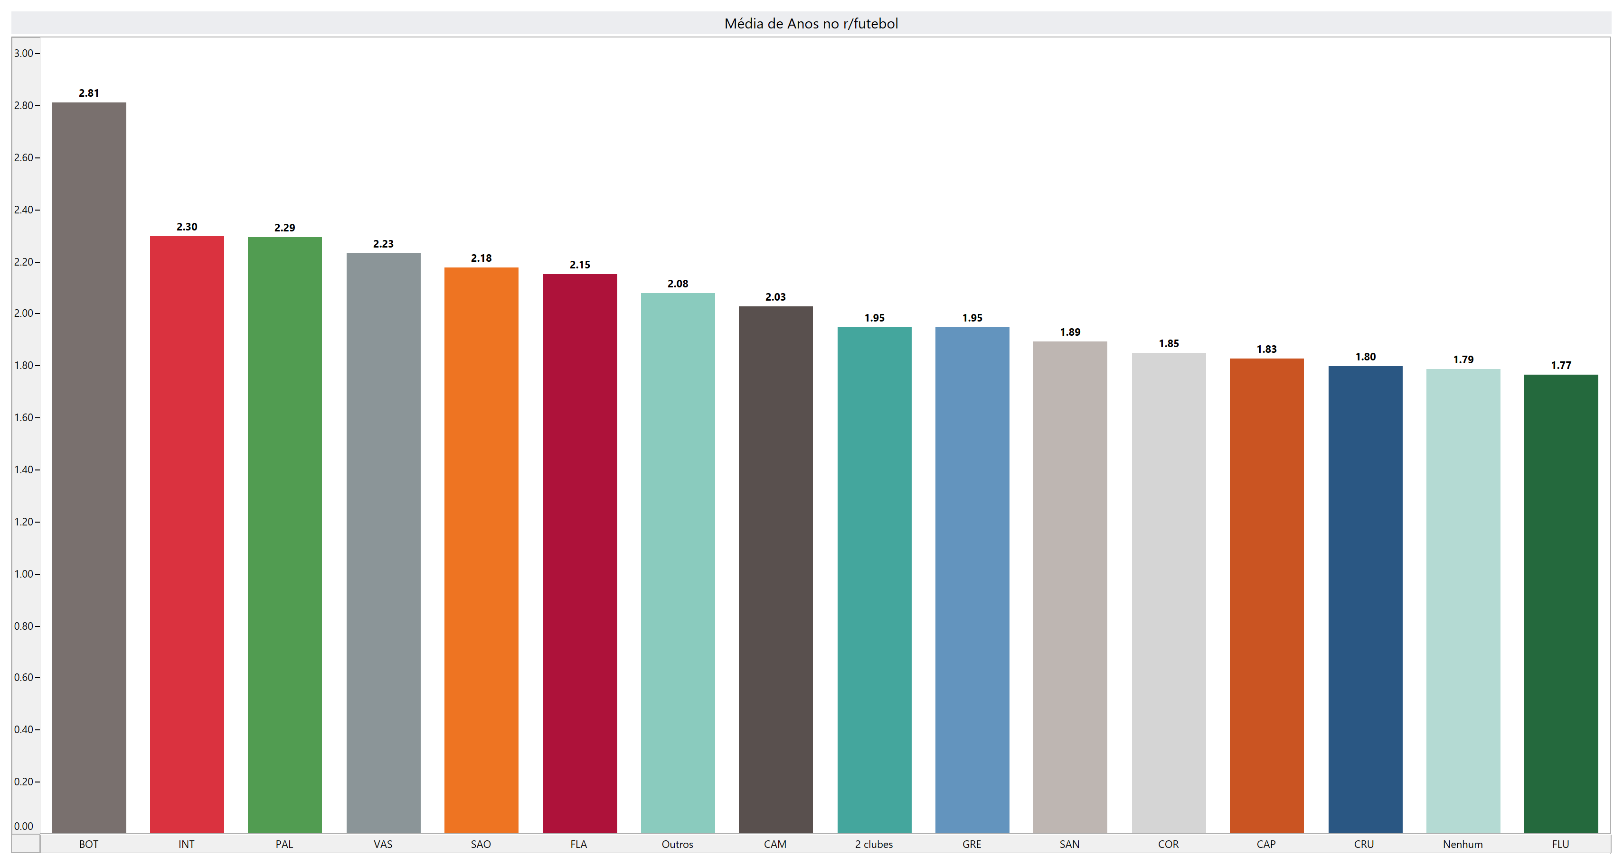

Slide 43
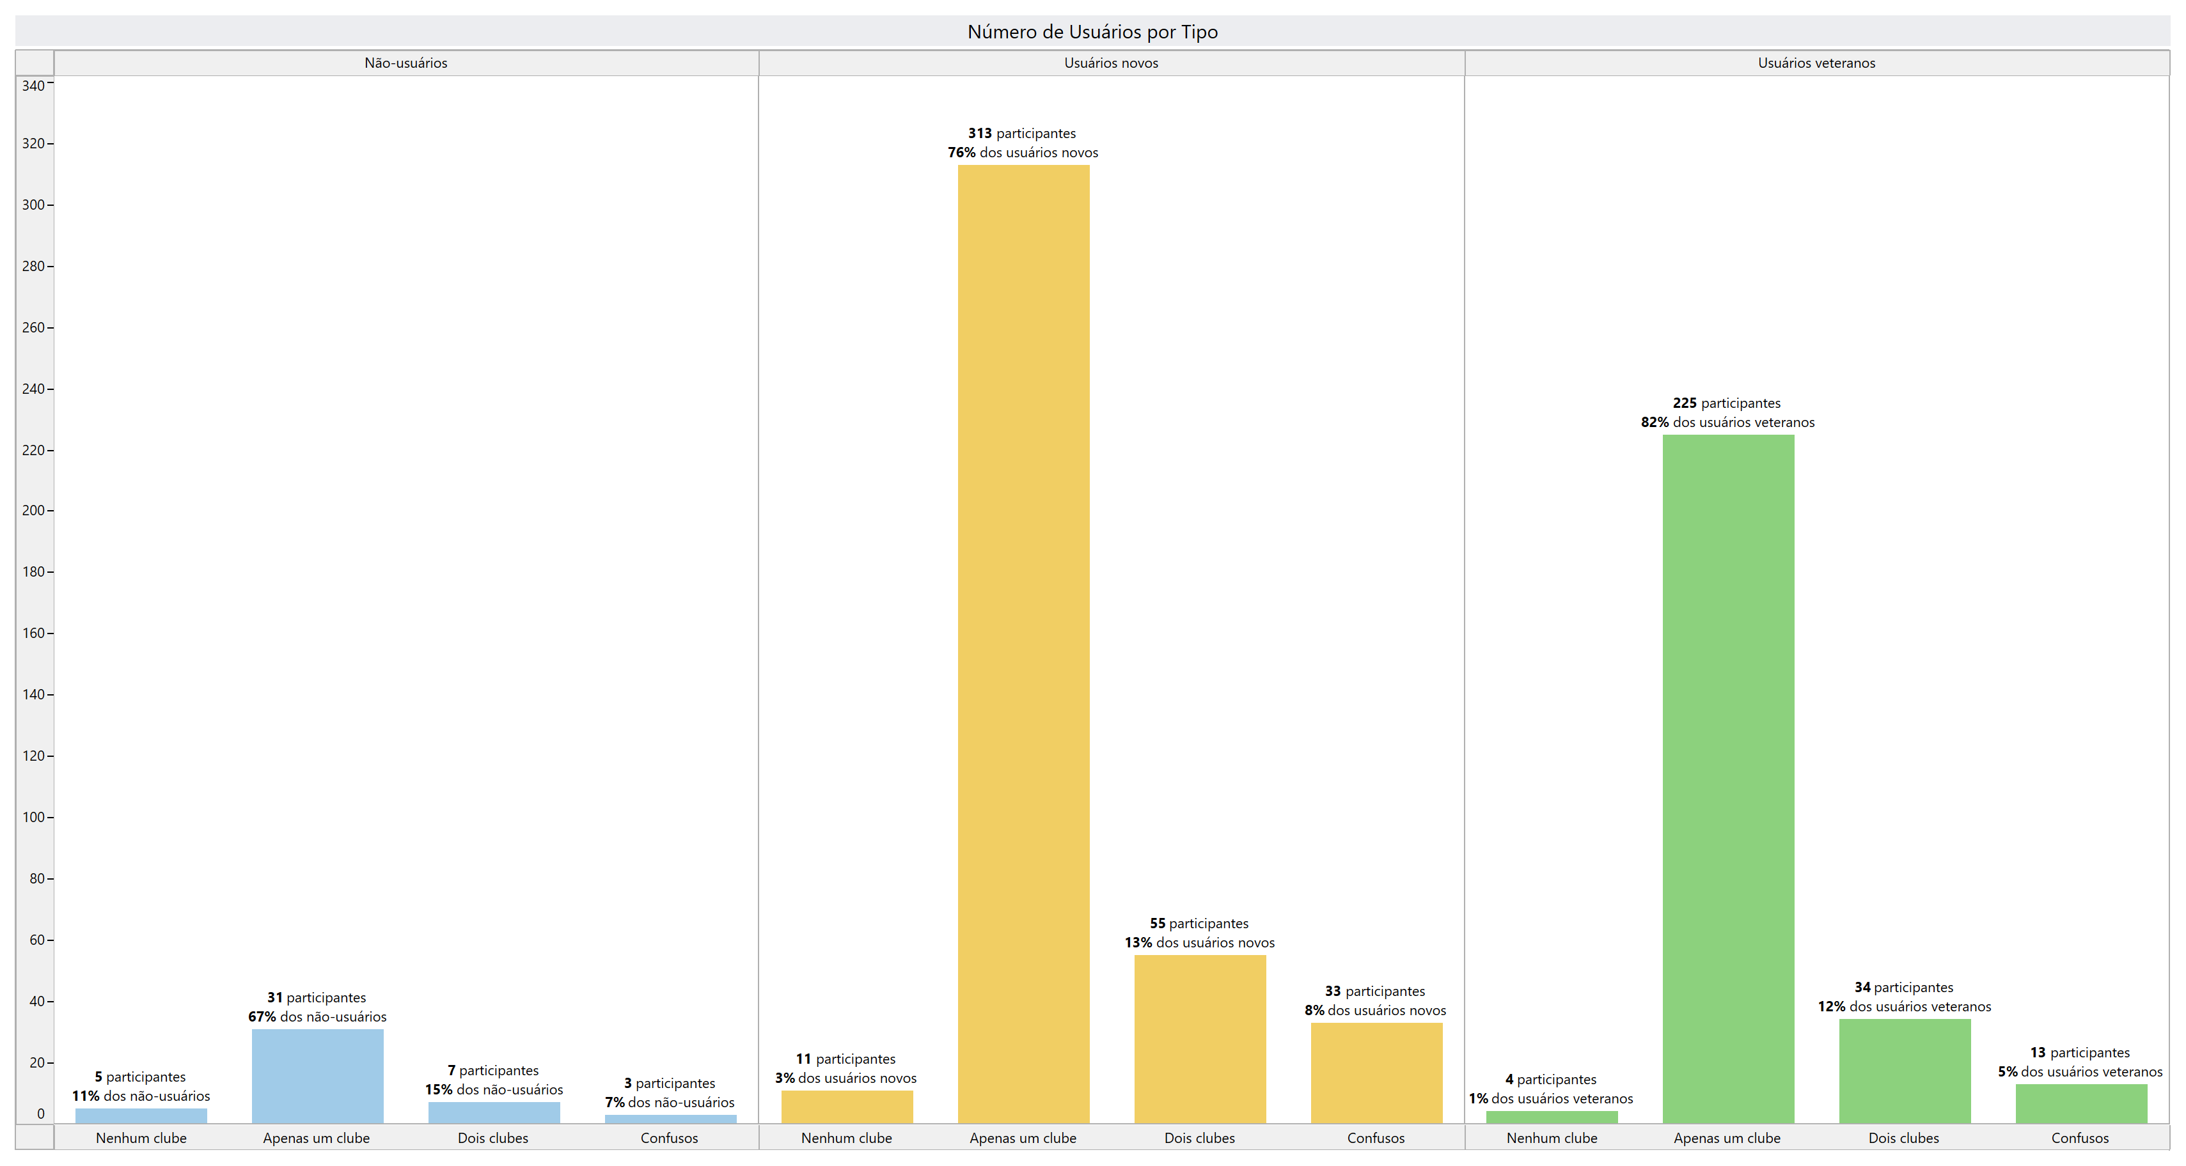

Slide 44
